Slide 1
Детская площадка для занятий пляжным волейболом и пионерболом

Slide 2
Возможности которые нам дала площадка
Проводить тренировки на хорошем песке исключая травмы.
Тренироваться в удобное для нас время.
Организовывать многочисленные соревнования.
Повысить уровень спортивного мастерства.
Повысить интерес к пляжному волейболу.

Slide 3
Соревнования на нашей площадке

Slide 5
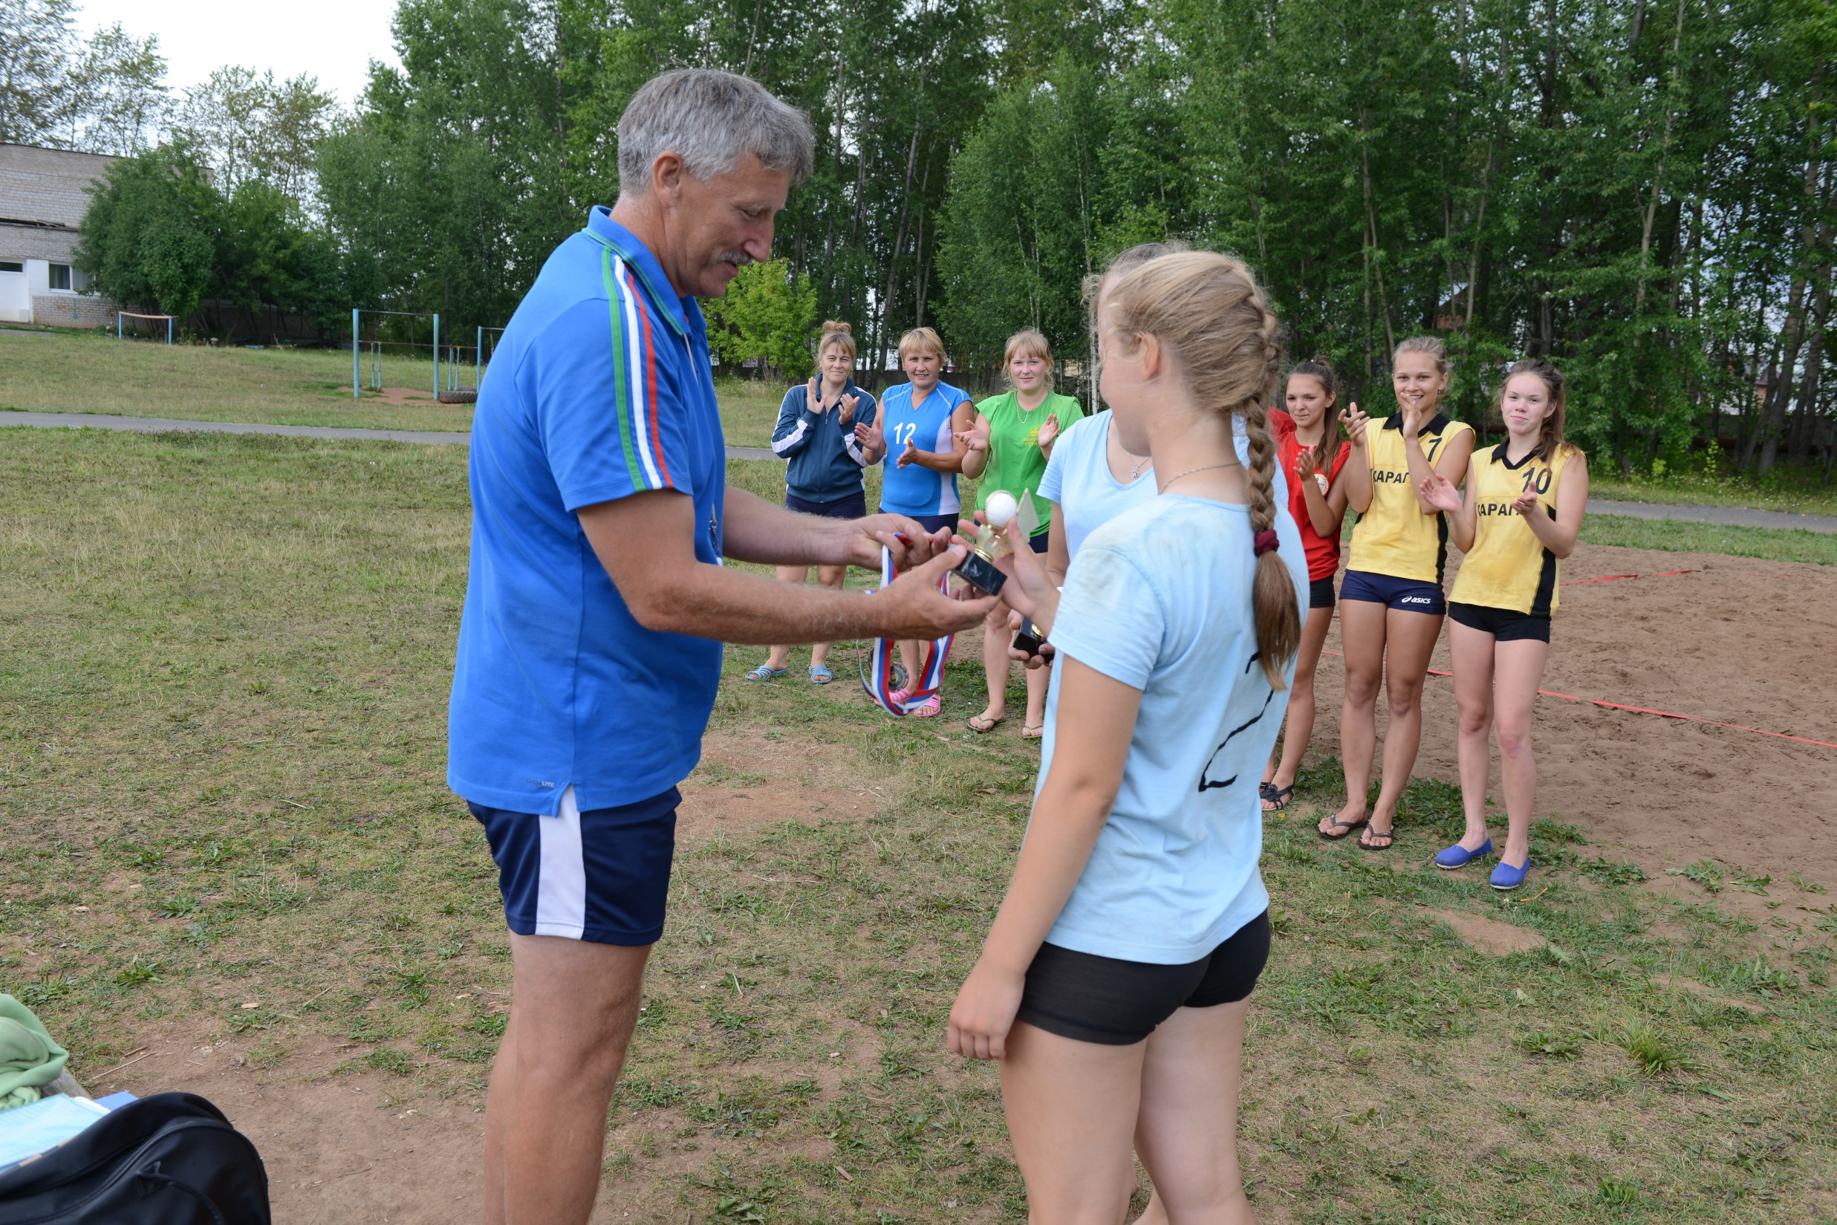

Slide 6
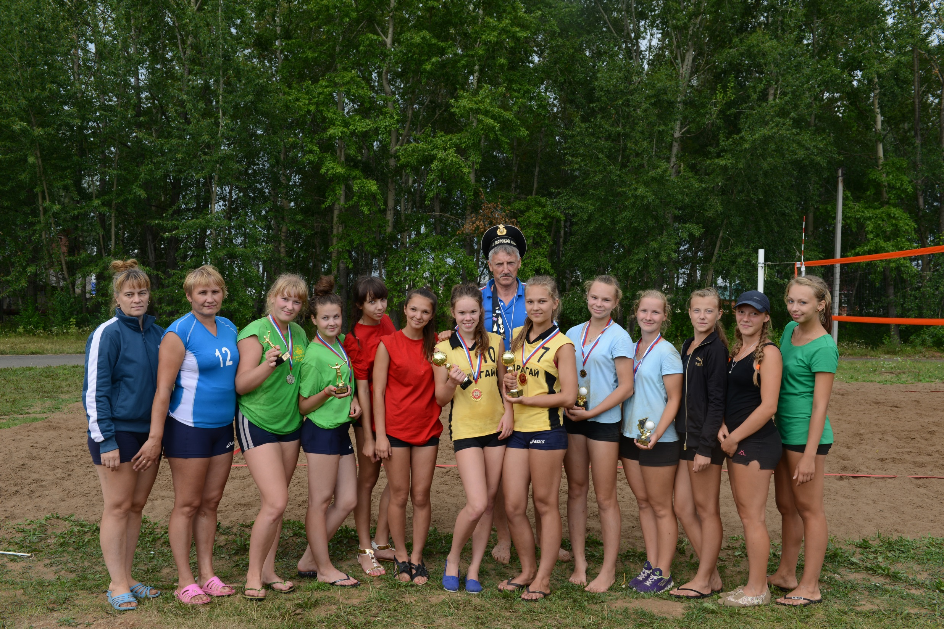

Slide 9
Соревнования в Перми

Slide 10
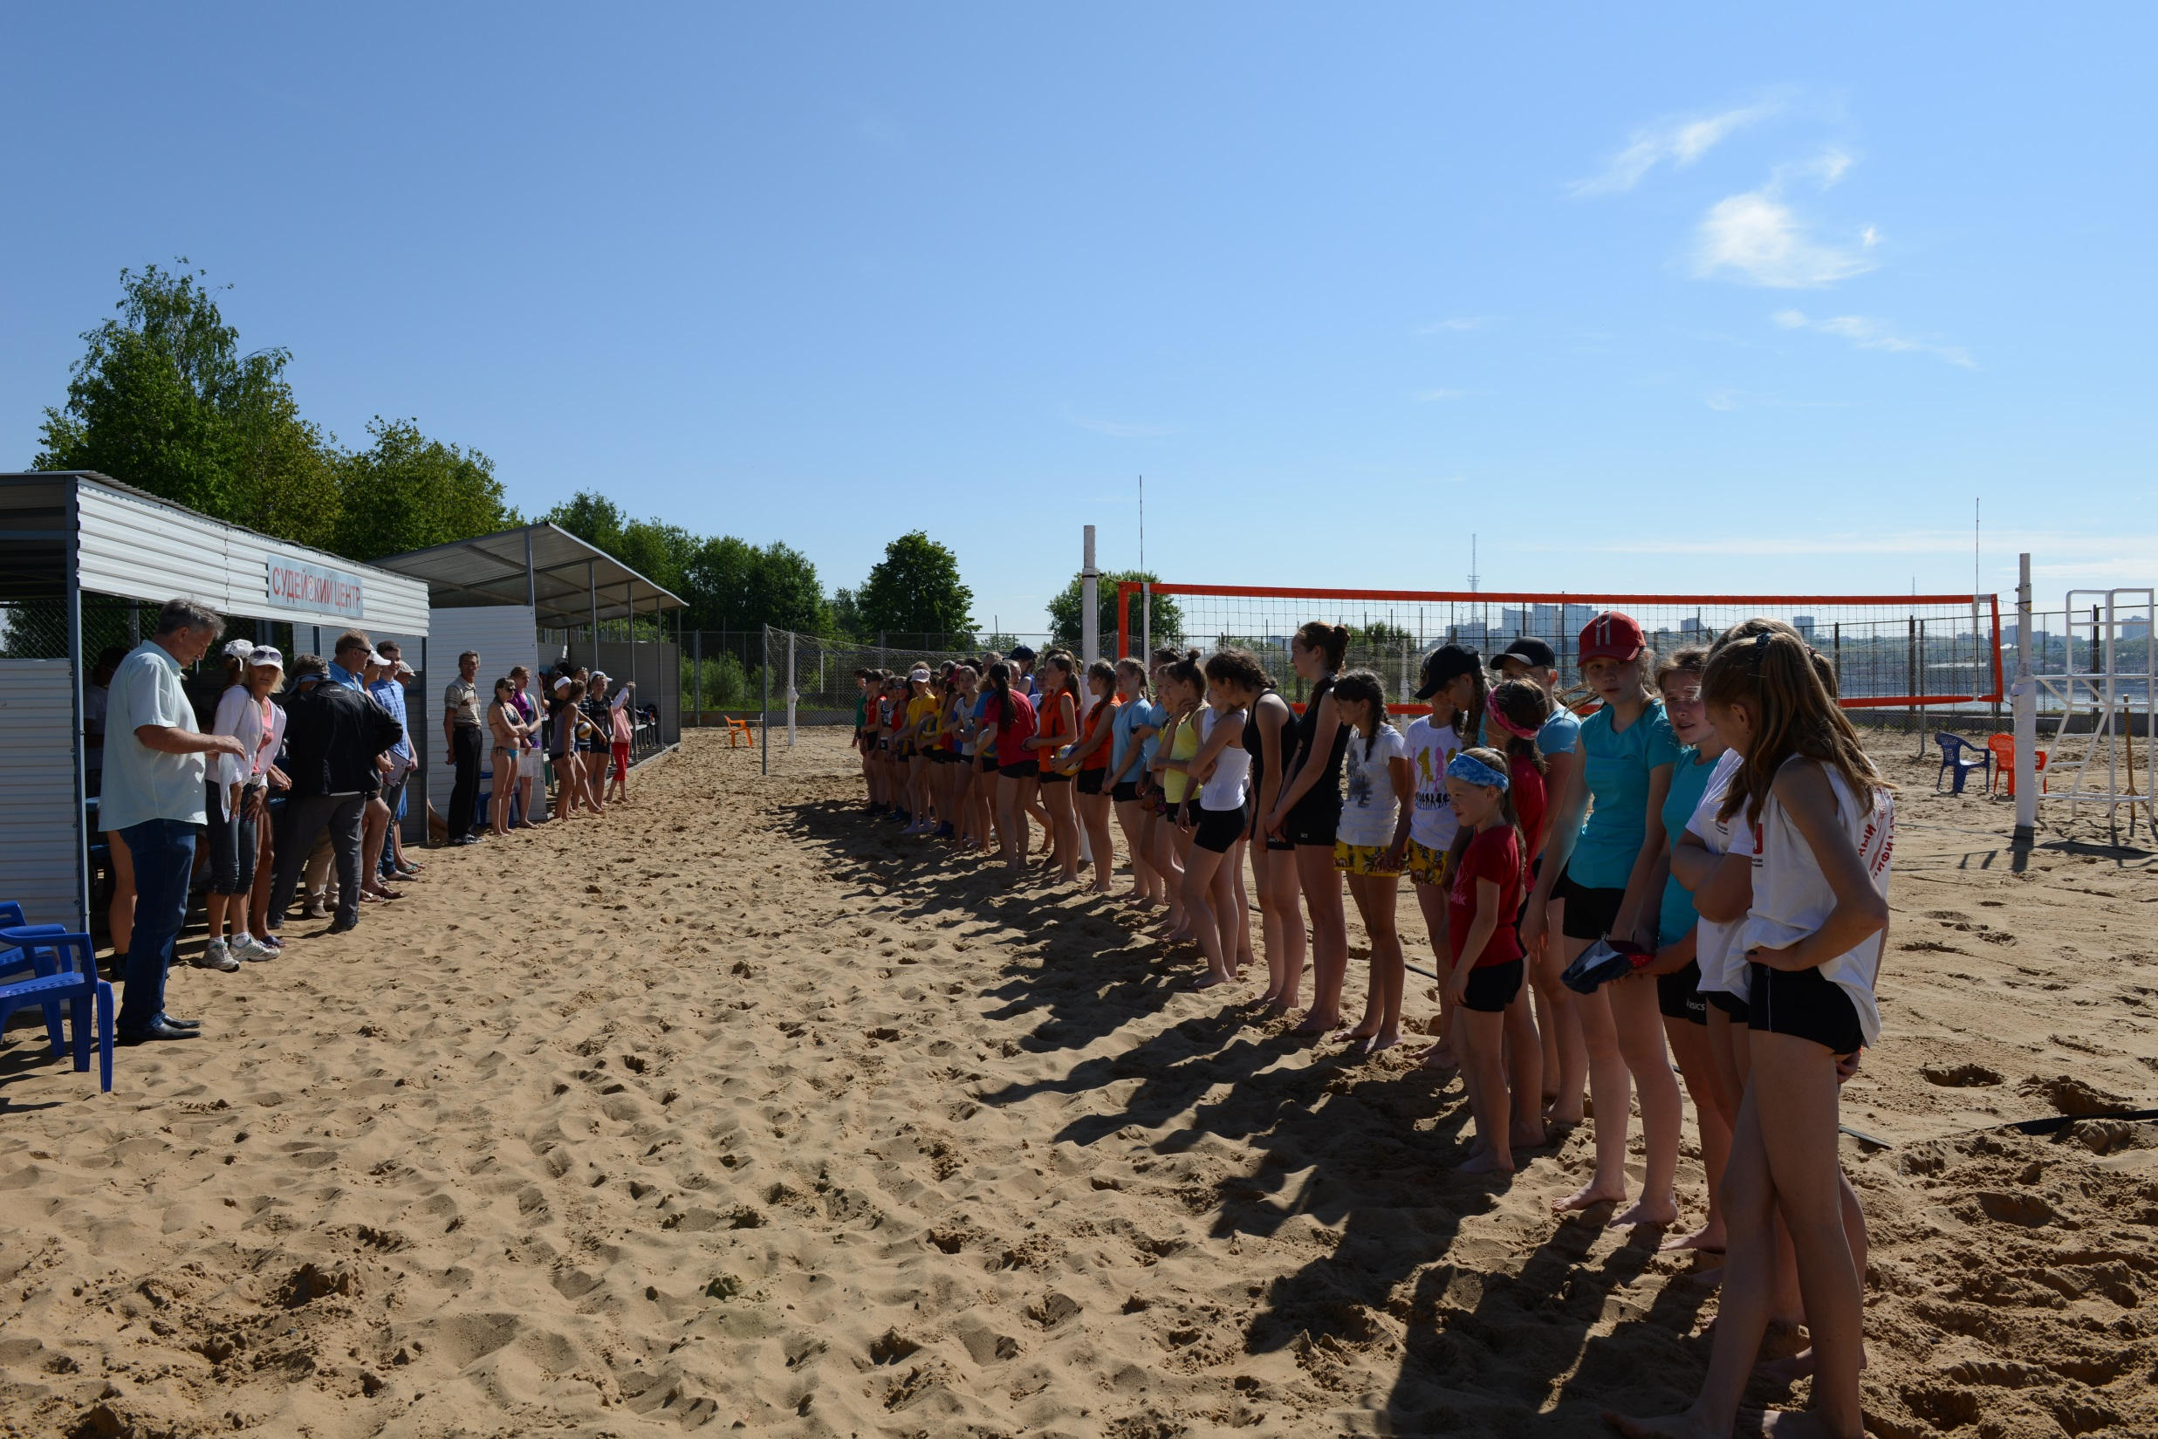

Slide 14
Соревнования в очёре

Slide 15
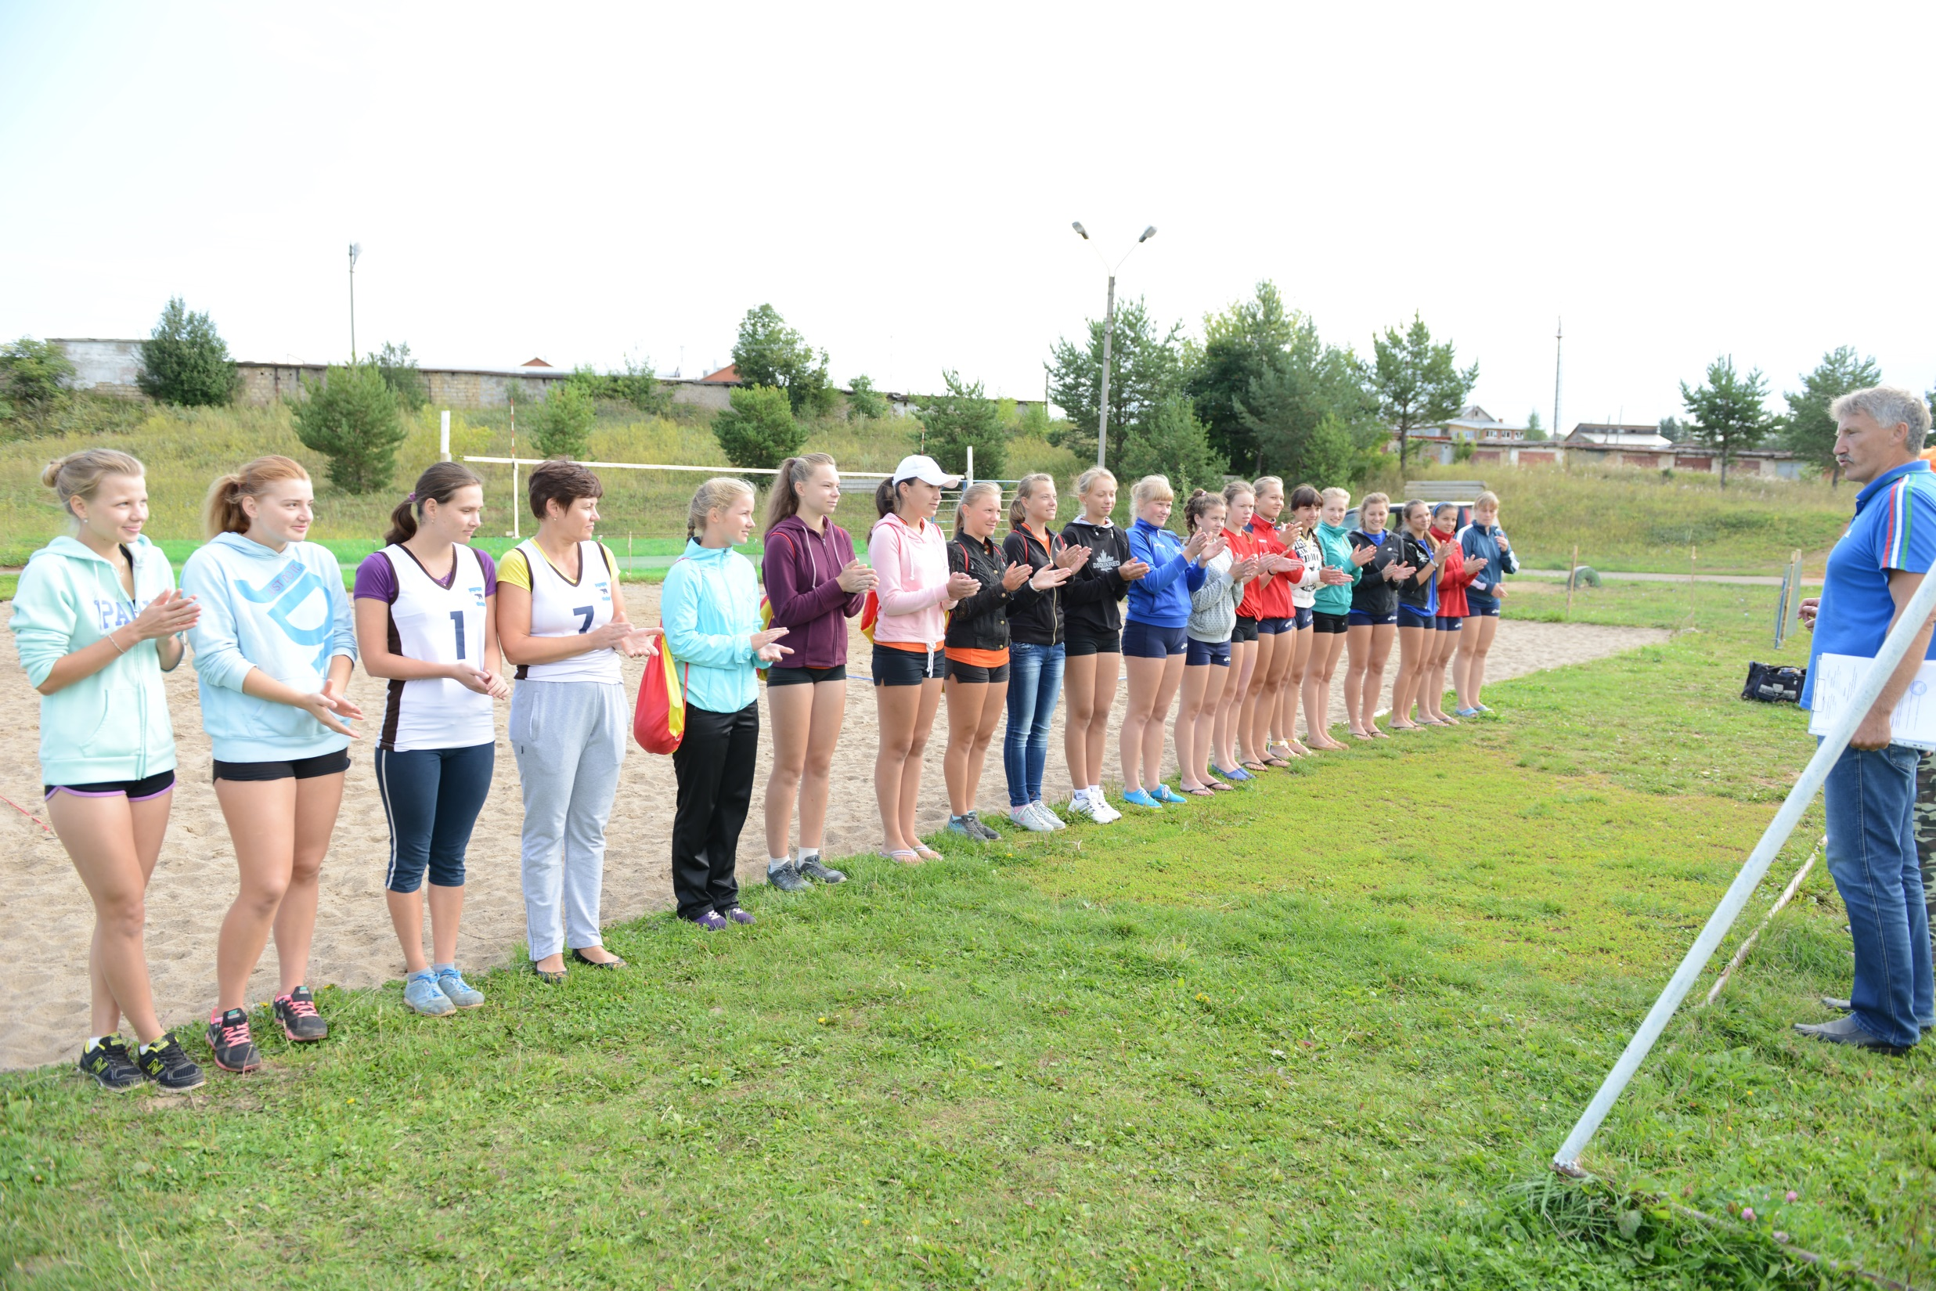

Slide 17
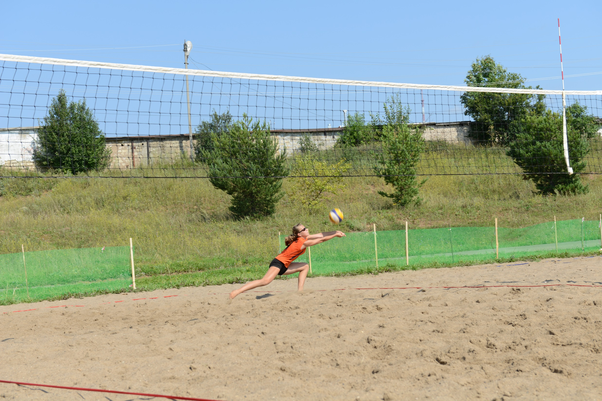

Slide 20
Площадка нас сплотила

Slide 21
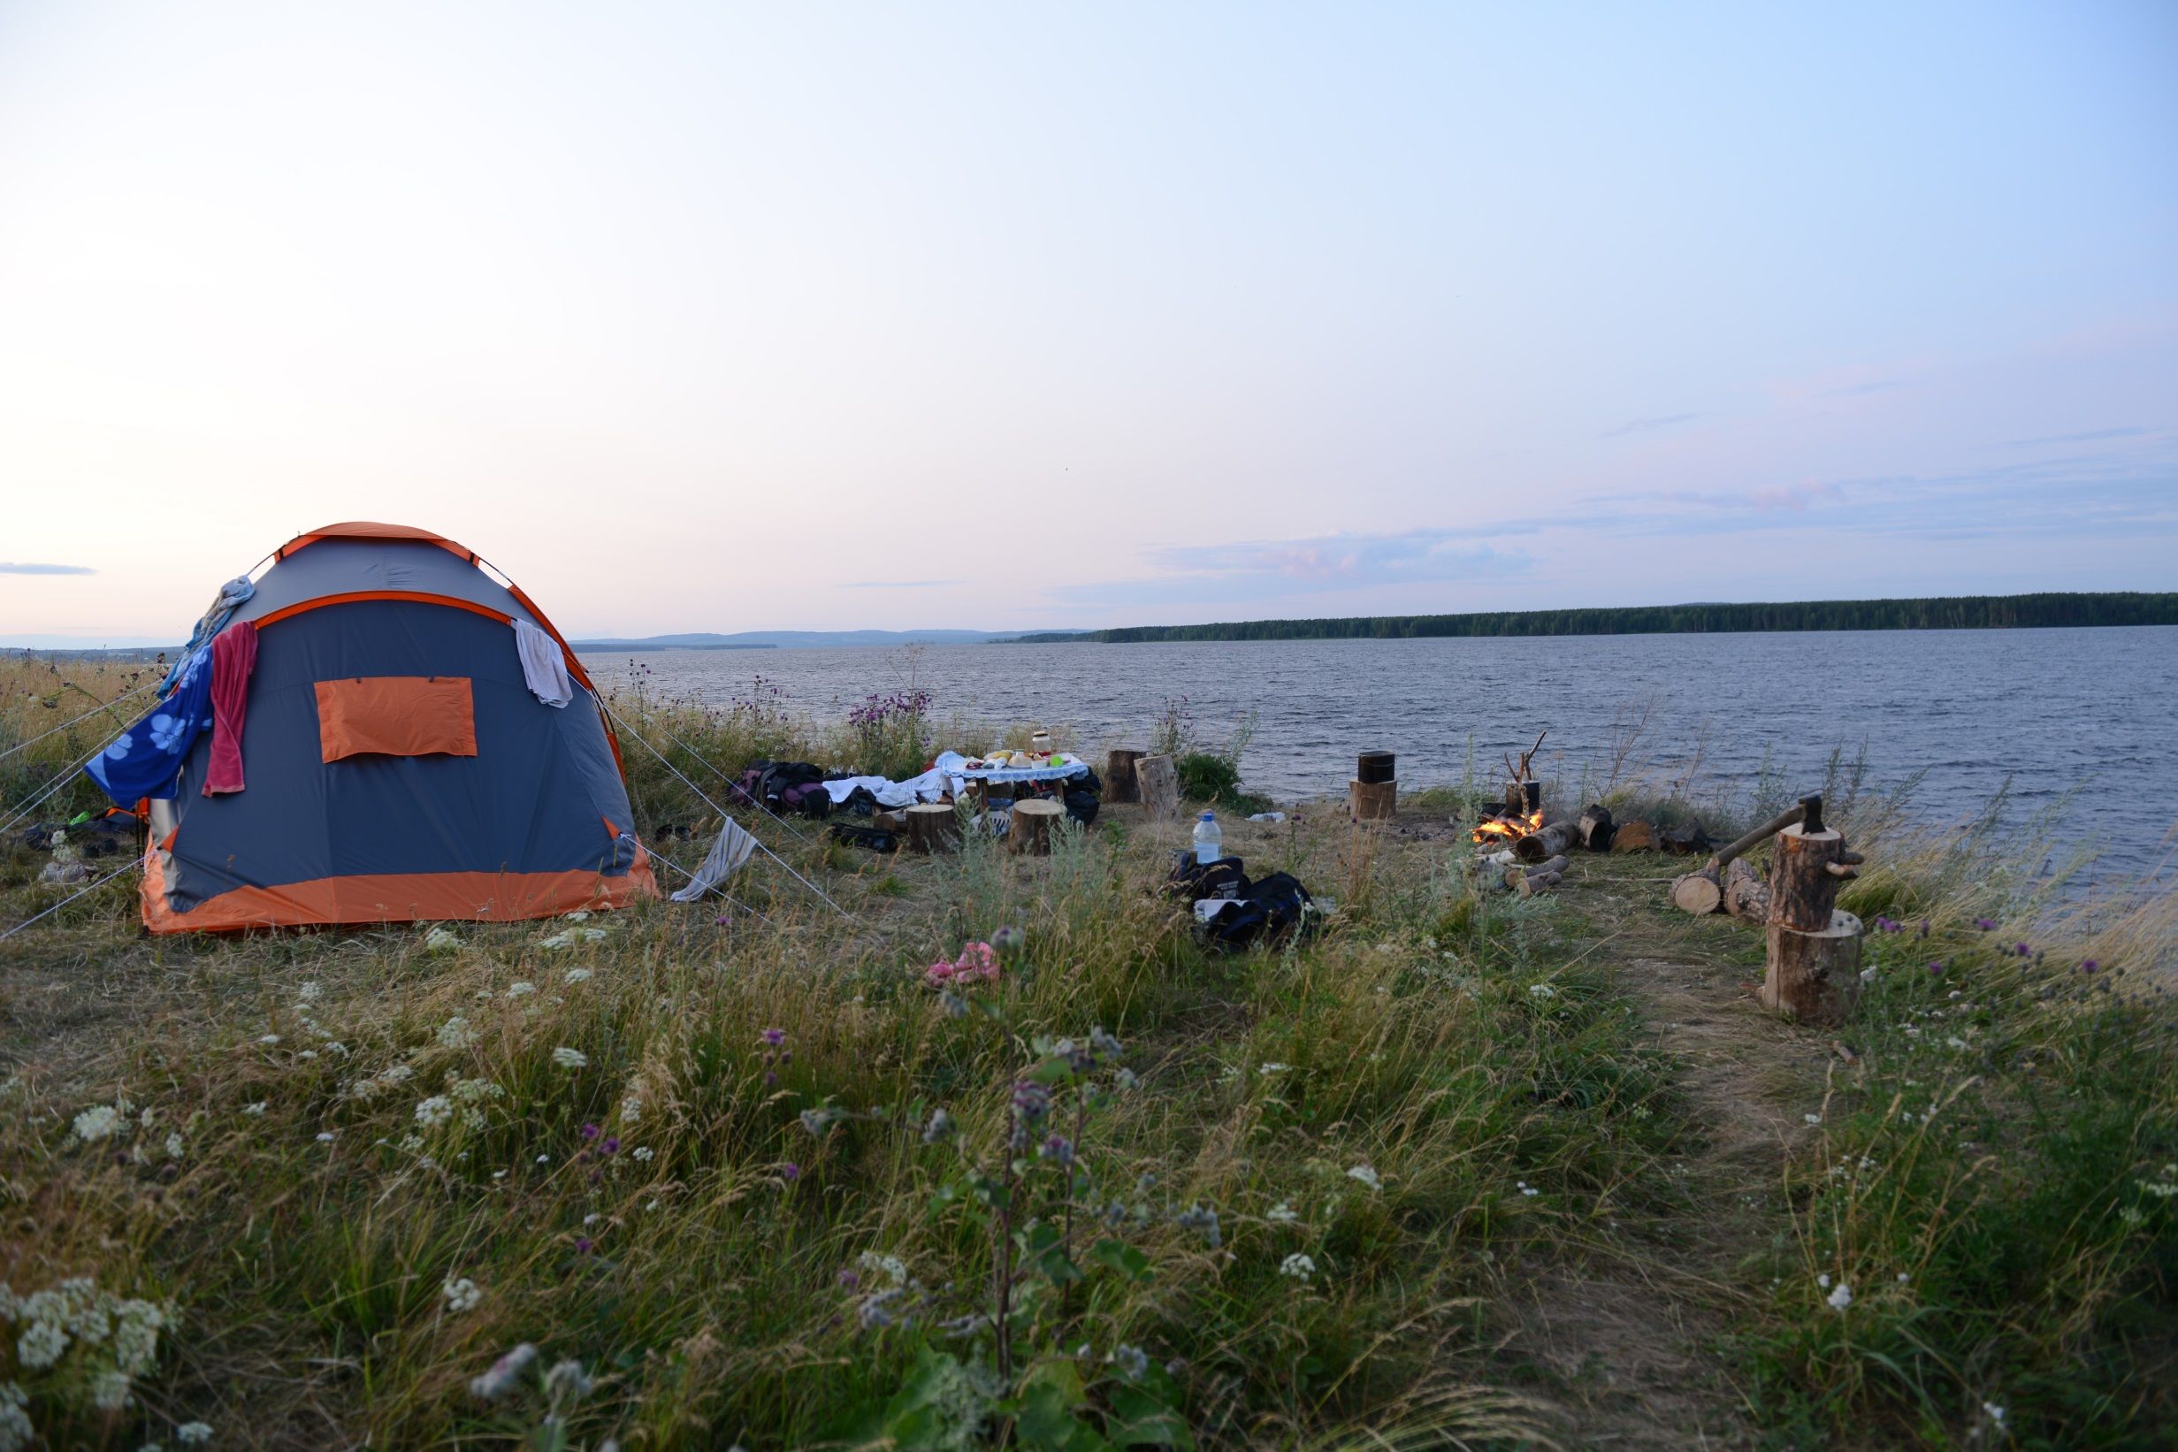

Slide 22
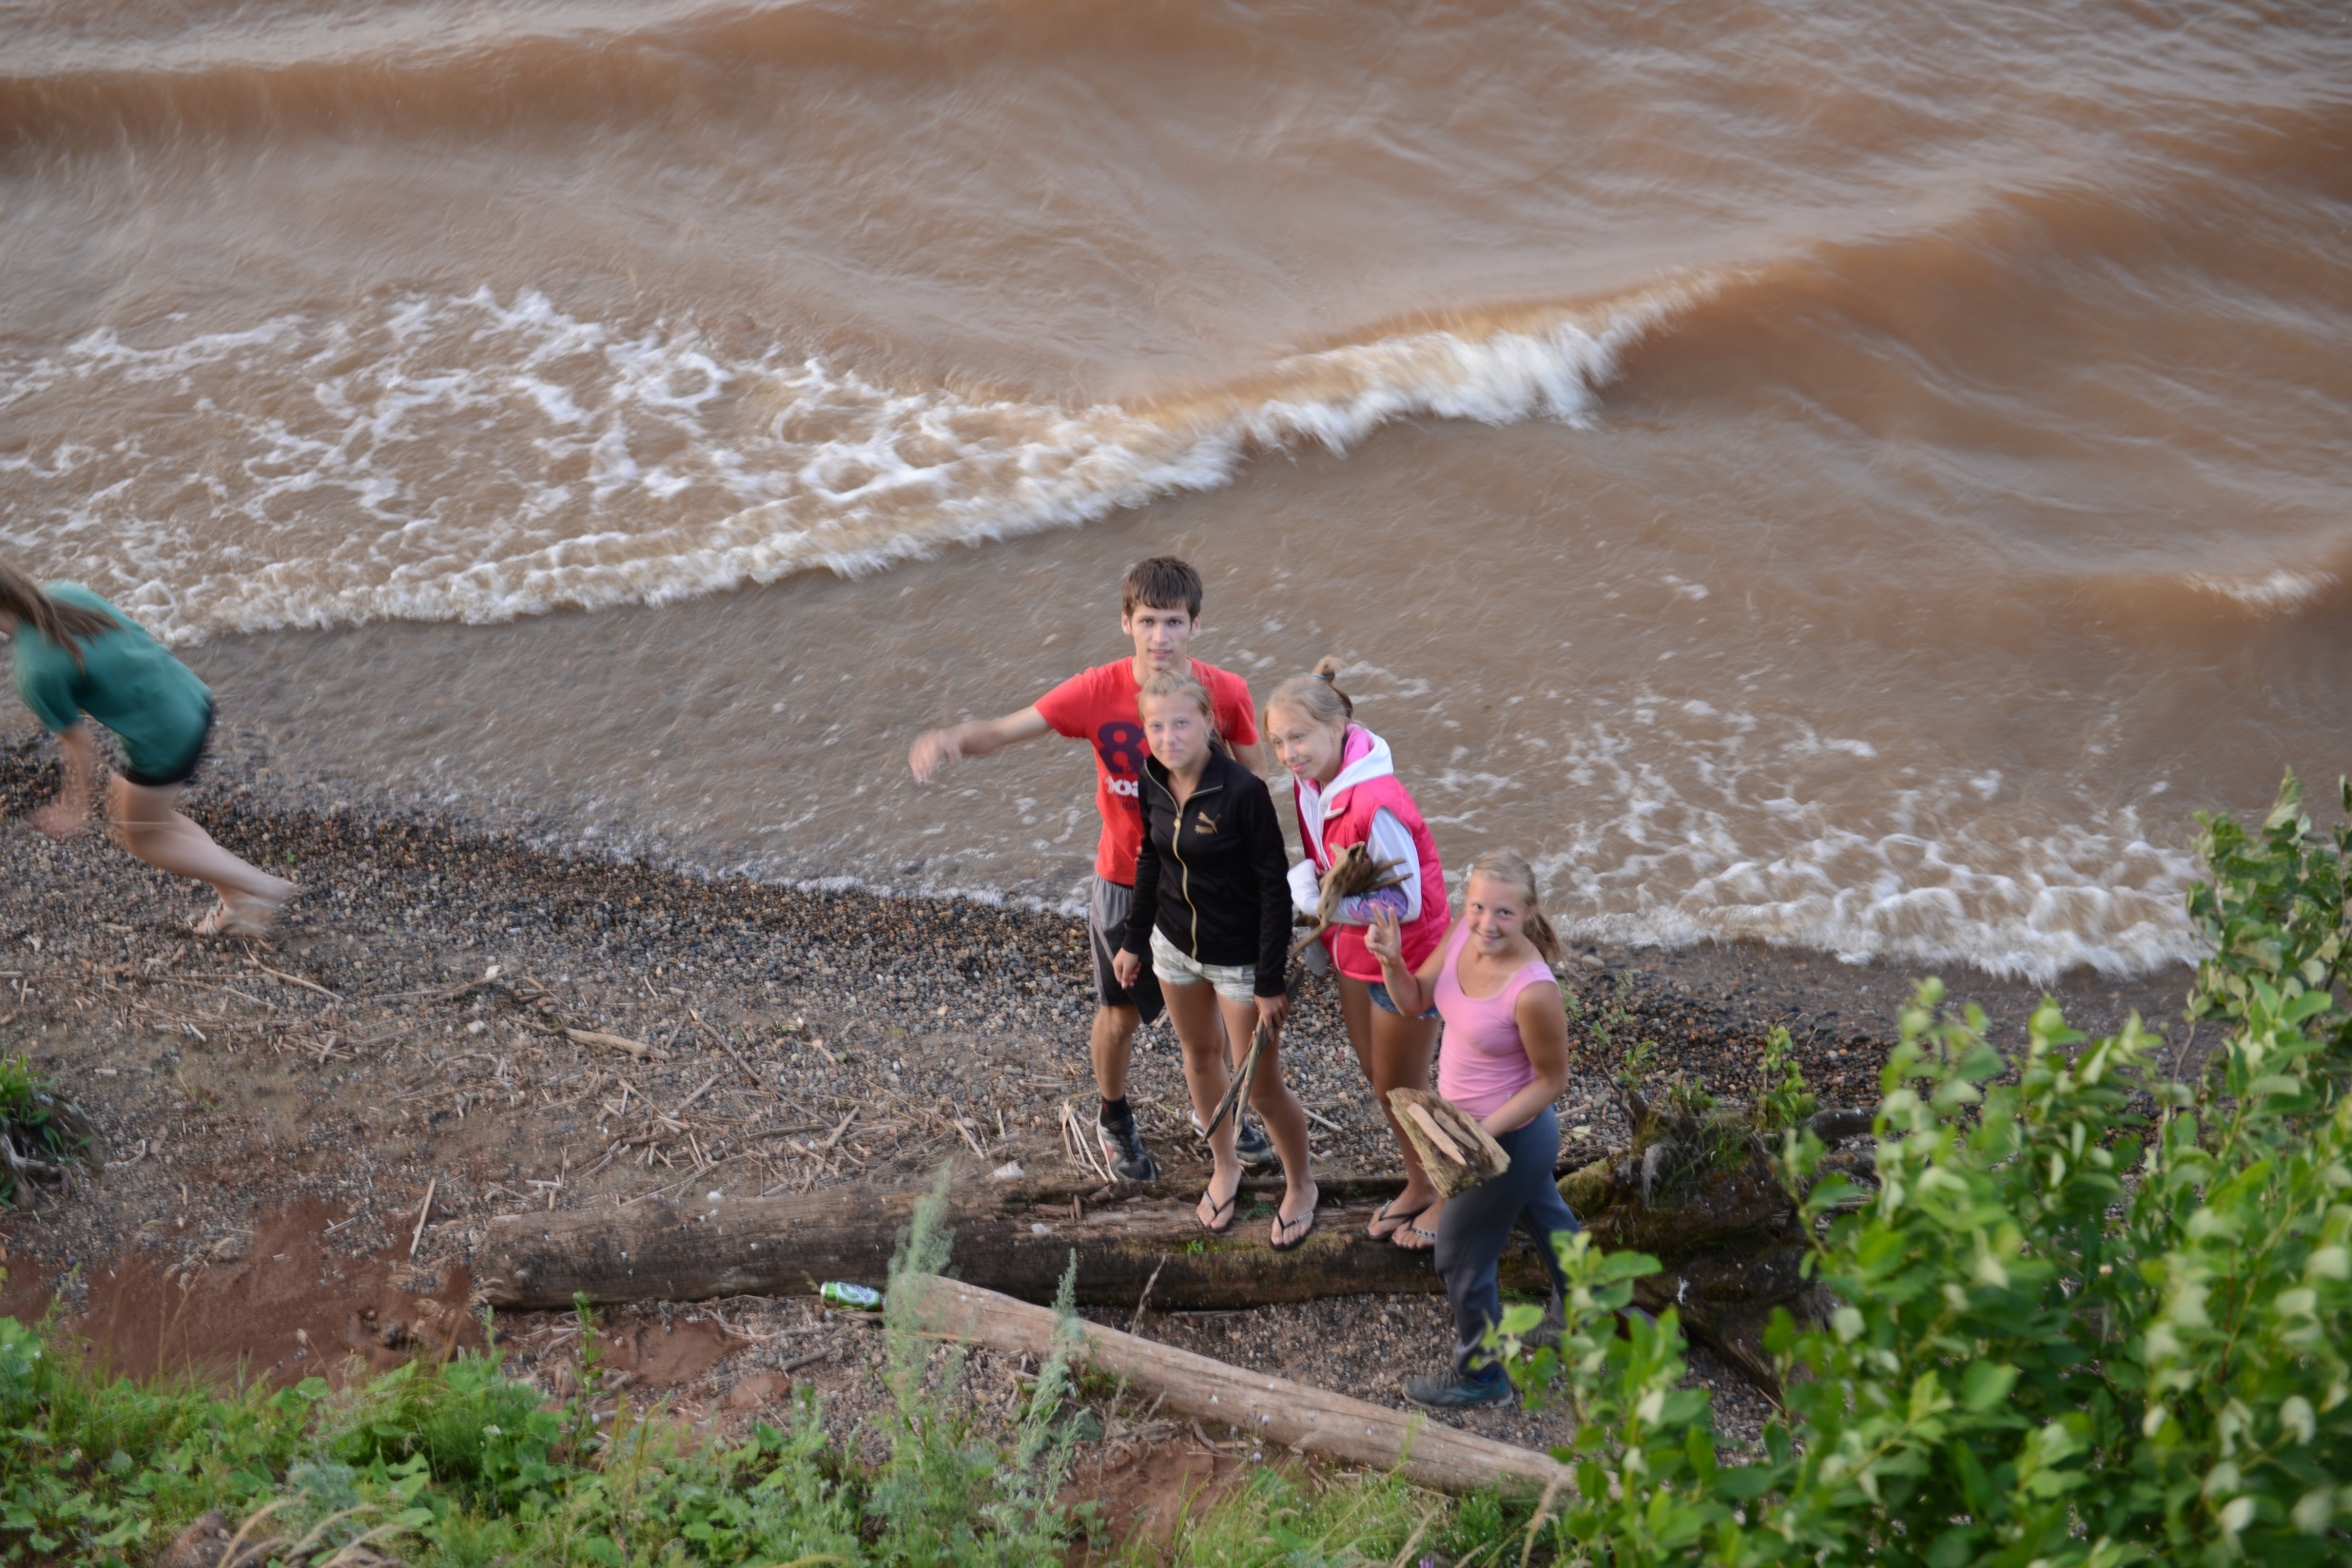

Slide 23
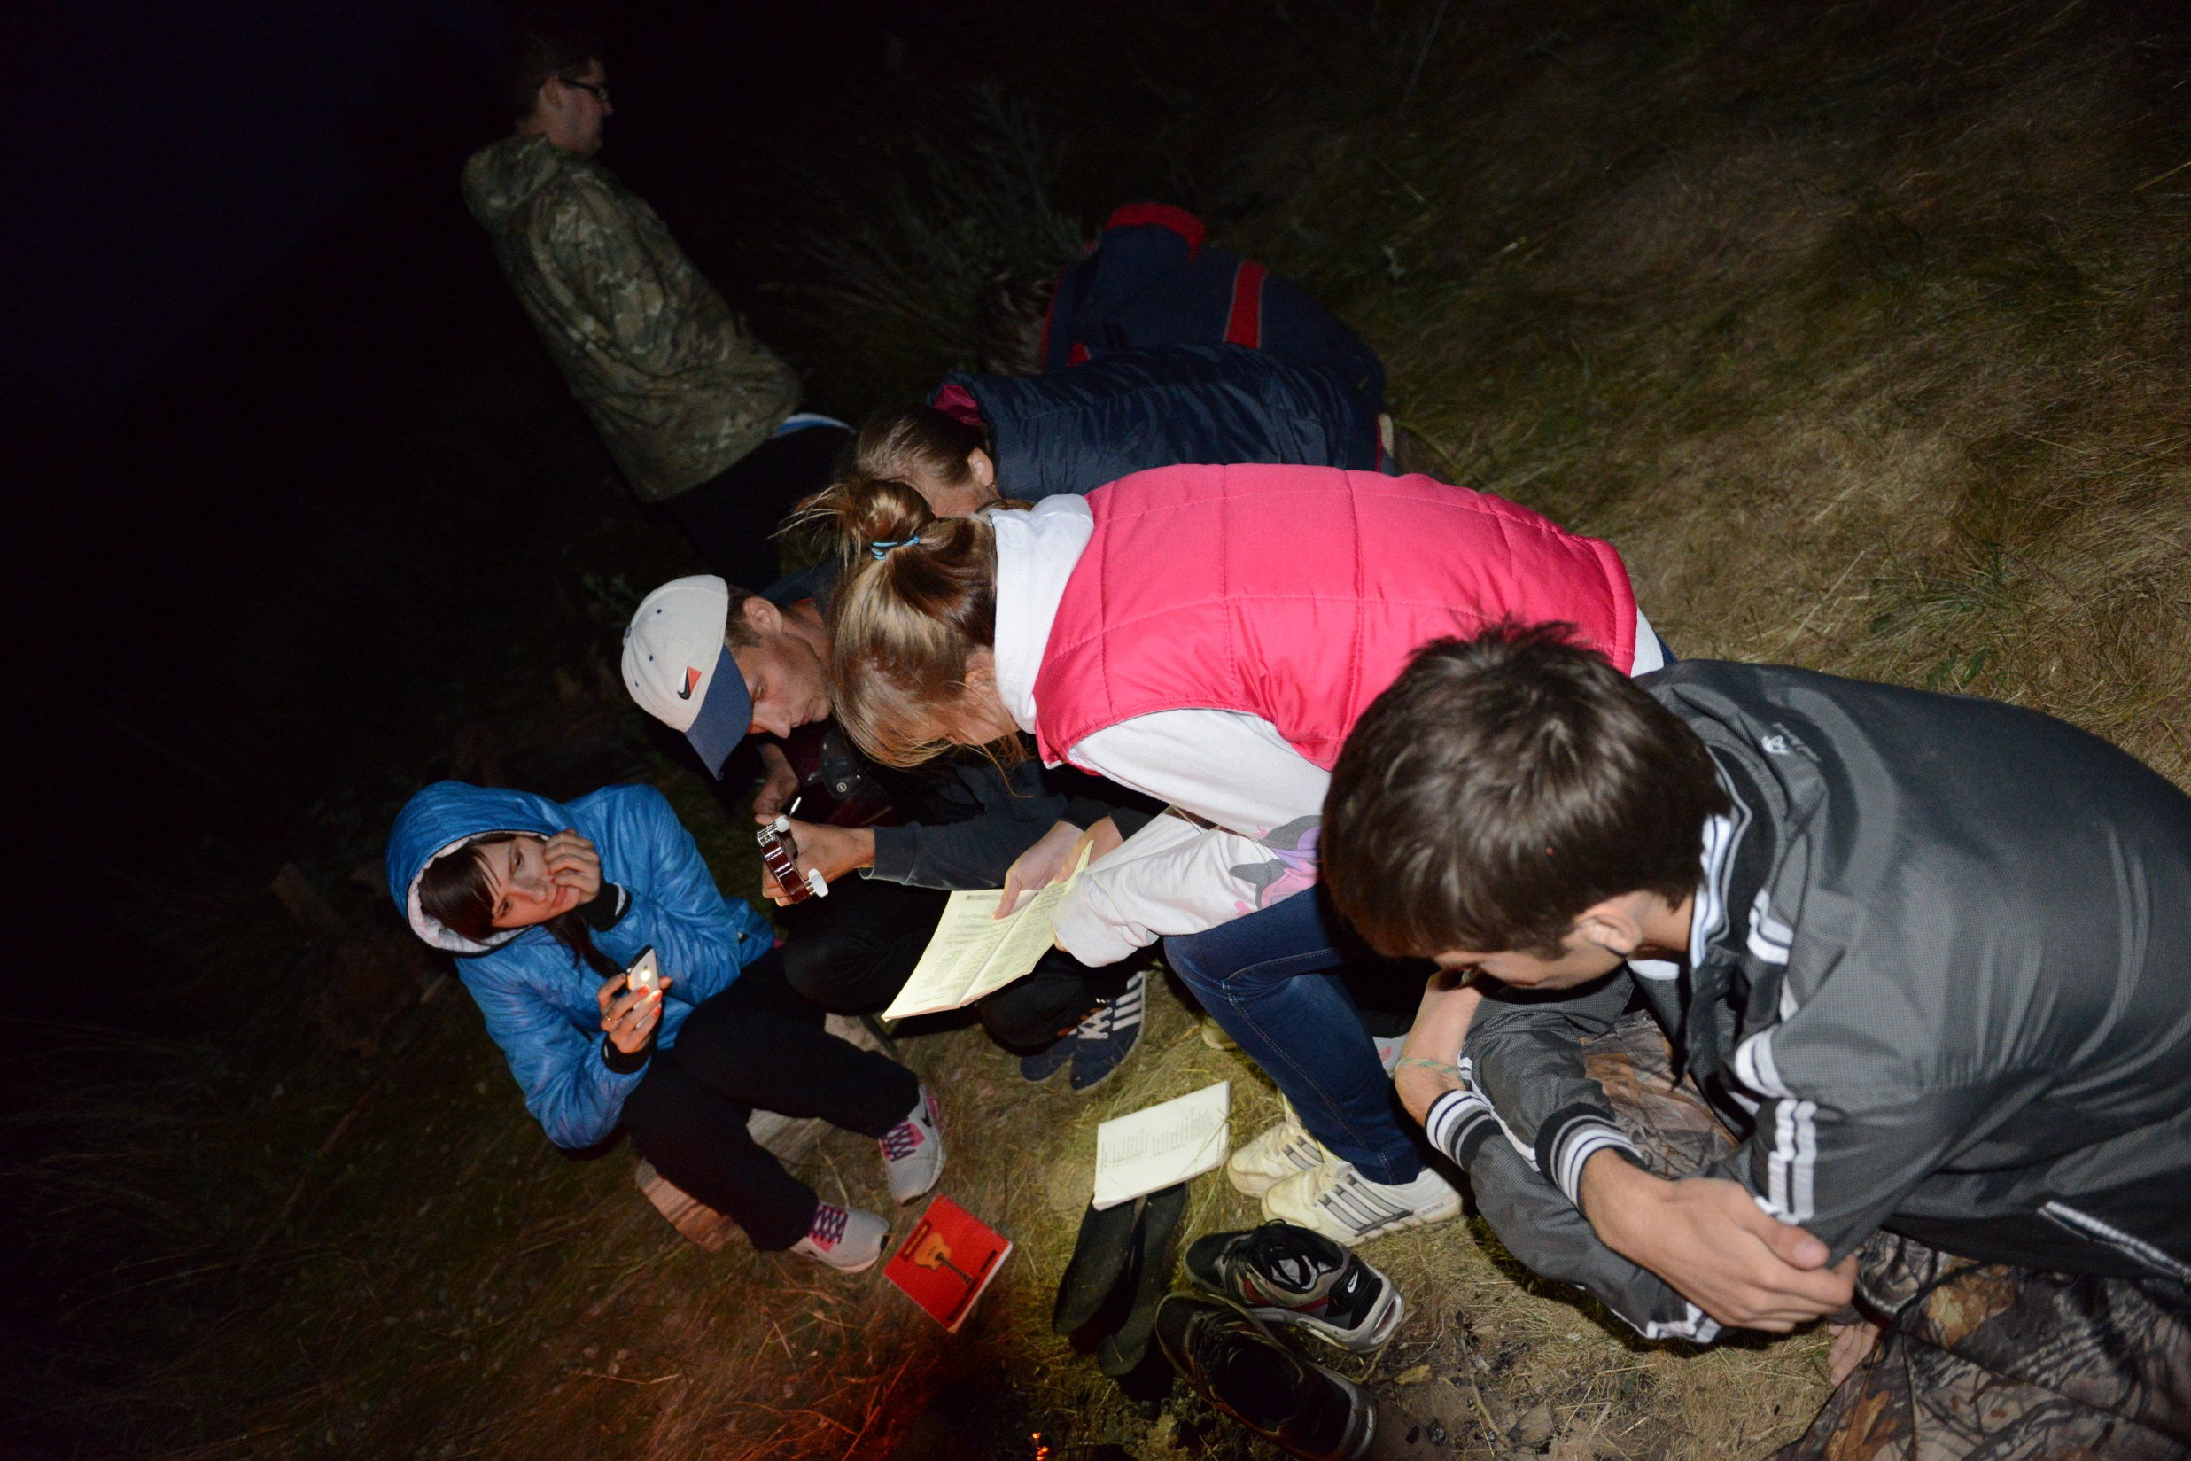

Slide 24
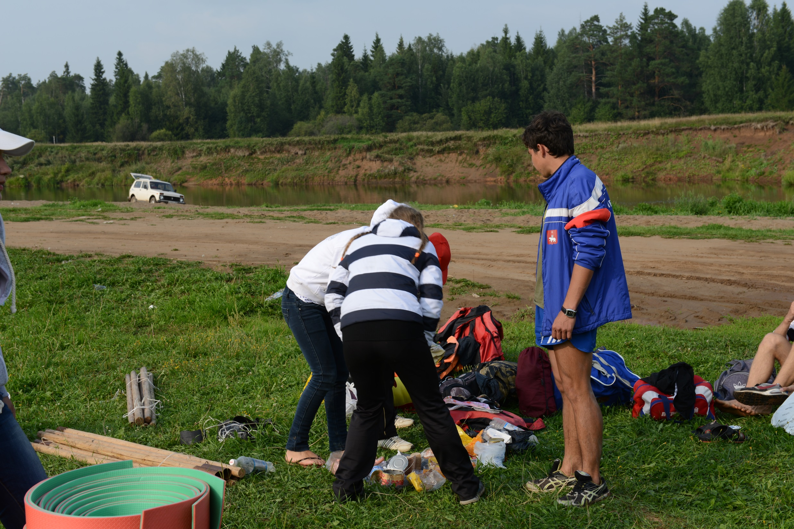

Slide 25
Спасибо районному конкурсу социально районных проектов

